Slide 1
第3章基本数据类型和流程控制语句

Slide 2
Ch3基本数据类型和流程控制语句
3.1 数据类型和运算符
3.2 简单类型
3.3 字符串
3.4 数组
3.5 数据类型之间的转换
3.6 流程控制语句

Slide 3
3.1数据类型和运算符
3.1.1 C#的类型系统
3.1.2 常量与变量
3.1.3 运算符与表达式

Slide 4
3.1.1 C#的类型系统
C#类型划分为两类：值类型和引用类型。
  值类型：
包括简单类型、枚举类型、自定义结构类型、可空类型。
  引用类型：
包括类、接口、数组、委托。

Slide 5
3.1.1 C#的类型系统
值类型和引用类型的区别：
  值类型的变量保存的是变量的值；
  引用类型的变量保存的是对象的引用地址。
  当把一个值类型的变量赋给另一个值类型的变量时，会在栈（stack）中保存两个完全相同的值；
  把一个引用变量赋给另一个引用变量，在栈中的两个值虽然相同，但是由于这两个值都是堆（heap）中对象的引用地址，所以实际上引用的是同一个对象。

Slide 6
3.1.1 C#的类型系统
值类型和引用类型的区别（续）
  5.进行数据操作时，对于值类型，由于每个变量都有自己的值，因此对一个变量的操作不会影响其他变量；
  6.对于引用类型的变量，对一个变量的数据进行操作就是对这个变量在堆中的数据进行操作，如果两个引用类型的变量引用同一个对象，对一个变量的操作也会影响另一个变量。

Slide 7
3.1.1 C#的类型系统
值类型和引用类型的区别一览表
特性 | 值类型 | 引用类型
变量中保存的内容 | 实际数据 | 对象的引用指针
内存空间配置 | 栈（stack） | 受管制的堆（managed heap）
内存需求 | 较少 | 较多
执行效率 | 较快 | 较慢
内存释放时间点 | 超过变量的作用域时 | 由垃圾回收机制负责回收

Slide 8
3.1.2 常量与变量
1、常量
  C#用const关键字声明常量。
    例如：const int pi=3.1415927;
  编译器会把所有声明为const的常量全部替换为实际的常数。
2、变量：表示一个数值、一个字符串值或者一个类的实例。
    int a = 100; //声明一个整型变量a，并赋初值为100
    int a; //声明一个整型变量a
    a = 100; //为整型变量a赋值为100
    int a = 100, b, c = 200,d; //a、c赋初值，b未赋初值

Slide 9
3.1.2 常量与变量
3、匿名类型的局部变量
  局部变量在C#中还可以用var来声明。
  用var声明的仍然是一种强类型的数据，只是具体的数据类型由编译器负责推断而已。
  例如：
    var key = Console.ReadKey();
  这条语句和下面的语句是等价的：
    ConsoleKeyInfo key = Console.ReadKey();

Slide 10
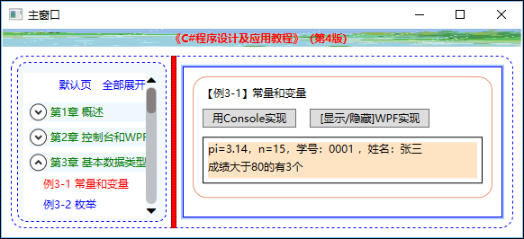
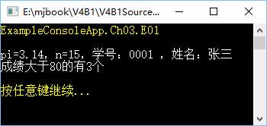
3.1.2 常量与变量
【例3-1】 演示const以及var的基本用法。运行效果如图3-1所示。其中，左侧为WPF应用程序的运行效果，右侧为单击【用Console实现】按钮后弹出的控制台应用程序的运行效果。

Slide 11
3.1.3 运算符与表达式
1、运算符的种类：
    一元运算符：带有一个操作数的运算符，如i++。
    二元运算符：带有两个操作数的运算符，如x + y。
    三元运算符：带有三个操作数的运算符（只有一个?:运算符)
    例如：var c = a > 0 ? 5 : 3; //如果a>0,则c为5，否则c为3
2、表达式
可计算并且结果为单个值、对象、方法或命名空间的代码片段。

Slide 12
3.2 简单类型
整型
    即：《计算机组成原理》中介绍的定点数。在高级语言中，用“整型”来表示“定点整数”。
    C#提供了8种整数类型，分别表示1字节、2字节、4字节和8字节的整数，每种又都分为有符号数和无符号数。
    给变量赋常数值时，如果不用类型指定符，默认将int类型的数值隐式地转换为该类型进行赋值。
      例：long y = 1234; //将int型的数值1234隐式地转换为long类型

Slide 13
3.2.1 整型
1、由于小写字母容易和数字混淆，所以Uint、Long、Ulong类型的常量指定符一般都用大写字母。例如：
    long x = 1234L;
2、给变量赋值时，既可以采用十进制的常数也可以采用十六进制的常数。
  如果是十六进制常数，在程序中必须加前缀“0x”。例如：
    long a = 0x12ab;
  该语句声明一个长整型变量a，并赋值为十六进制的数（12AB）由于二进制数都可以用十六进制数来直观地表示，所以不需要再提供二进制数的表示形式。

Slide 14
3.2.2 浮点型
1、浮点类型有：float、double、decimal
    它们均属于值类型。
2、内部表示
    在计算机内部的硬件实现中，浮点数分别使用“32位单精度”和“64位双精度”的IEEE 754标准格式来表示（浮点数的格式见计算机组成原理中的介绍）。
3、在C#中可以用下面的形式给浮点型变量赋值：
    float x = 2.3f; //x的值为2.3，不加f后缀默认为
    double y = 2.7; //y的值为2.7
    double z = 2.7E+23;
    decimal x1 = 32.12345678901234m;

Slide 15
3.2.2 浮点型
4、实数常数后如果没有后缀，默认为double类型，double类型也可以加D或d后缀。
    15d、1.5d、1e10d和122.456D都是double类型。
  注意：在实数中，小数点后必须始终是十进制数字。
    1.3F是实数（F表示该数为float类型的常数），但1.F不是，因为F不是十进制数字。
5、小数型（decimal）是一种特殊的浮点型数据，其特点是精度高，但表示的数值范围并不大。
    decimal money = 300.5M;
    decimal y = 9999999999999999999999999M;
    decimal x = 122.123456789123456789M;

Slide 16
3.2.3 布尔型（bool）
1、布尔型（bool）只有两个值：true和false
    bool isMale = false;
    bool b = (i>0 && i<10);
2、条件表达式的运算结果必须是bool类型
  错误用法 正确用法
    int i = 5； j = 6; int i = 5, j = 6;
    if(i) j += 10; if(i != 0) j += 10;
    if(j = 15) j += 10; if(j == 15) j += 10;

Slide 17
3.2.4 字符（char）
1、字符是值类型，用char表示
  每个字符占用的字节数与字符的编码方式有关。
  C#的字符表示的是单个Unicode编码的字符。一个Unicode字符占两字节（字符的长度为1）。
  字符型常量：用单引号引起来，例如：
    char c1 = 'A';
2、也可以用十六进制的转义符前缀（“\x”）或Unicode表示法前缀（“\u”）来表示字符型常量，例如：
    char c2 = '\x0041'; //字母“A”的十六进制表示
    char c3 = '\u0041'; //字母“A”的Unicode编码表示

Slide 18
3.2.5 枚举（enum）
1、枚举类型将一组常量用一个类型来表示，该类型简称枚举。
  定义一个称为MyColor的枚举类型：
    public enum MyColor{ Red, Green, Blue}
  也可以写为
    public enum MyColor{ Red=0, Green=1, Blue=2}
2、枚举中的所有常量值必须是同一种类型（称为基础类型）。
  基础类型只能是8种整型类型之一。如果不指定基础类型，默认为int类型。
  注意下面的写法是错误的（想一想为什么是错误的）：
    enum MyNumber:byte{x1 = 255,x2};

Slide 19
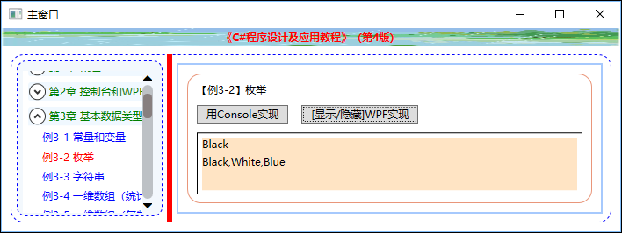
3.2.5 枚举（enum）
【例3-2】 定义一个MyColor枚举类型，然后声明MyColor类型的变量，通过该变量使用枚举值。再通过enum类型提供的静态GetNames方法将MyColor的所有枚举值全部显示出来。

Slide 20
3.2.6 可空类型
1、表示可以为null的值类型。例如int?读作“可以为null的Int32类型”。即：可以将其赋值为任一个32位整数值，也可以将其赋值为null。
  例：
    int? age = 0;
    int? n = null;
    double? d = 4.108;
    bool? isFlag = false;
2、在代码中处理数据库和其他可能包含null的数据类型时，可空类型特别有用。

Slide 21
3.3 字符串
1、C#语言的字符串是由一个或多个Unicode字符构成的一组字符序列，每个字符都是2字节，因此不需要区分是中文还是英文。思考“abc河南123”的长度是多少？
2、类型表示：String和string均可。
3、string类型的常量：用双引号将字符串引起来。例如：
    string str1 = "ABCD";
    string str2 = mystr1;
    int i = 3；
    string str3 = str1 + str2;
    string str4 = str1 + i;

Slide 22
3.3.1 字符串的创建与表示形式
常用形式：
    string s1 = "this is a string.";
    string s2 = new string(‘a’,4); //结果：aaaa
    string filePath = "C:\\CSharp\\MyFile.cs";
    string filePath = @"C:\CSharp\MyFile.cs";
再次提醒注意：string是Unicode字符串（不区分中英文，即：每个英文字母占2字节，每个汉字也是占2字节），因此计算字符串长度时，每个英文字母的长度为1，每个汉字的长度也是1。例如：
    string str = "ab张三cde";
    Console.WriteLine(str.Length); //输出结果：7

Slide 23
3.3.2 字符串的常用操作方法
字符串常用操作有：
  比较、查找、插入、删除、替换、求子串、移除首尾字符、合并与拆分以及大小写转换等。
1、字符串比较
  精确比较：用string.Compare方法。
    既可以比较是否相等，也可以比较谁大谁小。
  如果仅仅比较两个字符串是否相等，最方便的办法是直接使用两个等号来比较，也可以用Equals方法来比较。

Slide 24
3.3.2 字符串的常用操作方法（续）
2、字符串查找
  方法1：用string[index]得到字符串中第index个位置的单个字符（Index从0开始编号）。例如：
    s="abcd"; //则s[0]为a，s[1]为b，s[2]为c，……依次类推
  方法2：用Contains方法查找一个字符串中是否包含指定的子字符串，语法为
    public bool Contains( string value )
    例：
    if(s1.Contains("abc"))
    Console.WriteLine("s1中包含abc");

Slide 25
3.3.2 字符串的常用操作方法（续）
  方法3：用StartsWith方法和EndsWith方法，从字符串的首或尾开始查找指定的子字符串，并返回布尔值（true或false）。
  例如：
  string s1 = "this is a string";
  Console.WriteLine(s1.StartsWith("abc")); //结果为False
  Console.WriteLine(s1.StartsWith("this")); //结果为True
  Console.WriteLine(s1.EndsWith("abc")); //结果为False
  Console.WriteLine(s1.EndsWith("ing")); //结果为True

Slide 26
3.3.2 字符串的常用操作方法（续）
方法4：用IndexOf方法和LastIndexOf方法，求某个字符或者子串在字符串中出现的位置。该方法有多种重载形式，最常用的有如下两种形式。
  （a）public int IndexOf( string s )
返回s在字符串中首次出现的从零开始的位置。如果字符串中不存在s，则返回−1。例如s=“abcd”,则s.IndexOf(“bc”)结果为1
  （b）public int IndexOf( string s, int startIndex )
从startIndex处开始查找s在字符串中首次出现的从零开始的位置.LastIndexOf方法的用法与IndexOf方法相同，区别是LastIndexOf方法与IndexOf方法的查找方向刚好相反。例如：
    s=“abcdabcd”,则s.LastIndexOf(“bc”)的结果为5
    想一想：为什么结果为5

Slide 27
3.3.2 字符串的常用操作方法（续）
方法5：IndexOfAny方法，查找某个字符串中是否包含某些字符（多个不同的字符）。常用语法为
    public int IndexOfAny( char[ ] anyOf )
  该方法返回Unicode字符数组中的任意字符在字符串实例中第一个匹配项的从零开始的索引位置，如果未找到anyOf中的任何一个字符，则返回−1。例如：
    string s1 = "123abc123abc123";
    char[] c = { 'a', 'b', '5', '8' };
    int x = s1.IndexOfAny(c); //x结果为3

Slide 28
3.3.2 字符串的常用操作方法（续）
3. 获取字符串中的单个字符或者子字符串
  可直接用中括号指明字符在字符串中的序号
    string myString = "some text";
    char myChar = myString[2]; //结果为m
  Substring方法：得到从某个位置开始的子字符串。例如：
    string s1 = "abc123";
    string s2 = s1.Substring(2); //结果为"c123"
    string s3 = s1.Substring(2, 3); //结果为"c12"
    思考：
    string s4 = s1.Substring(2, 6); //结果是什么？

Slide 29
3.3.2 字符串的常用操作方法（续）
4．字符串的插入、删除与替换
有以下语法：
  从startIndex开始插入子字符串value
    public string Insert(int startIndex,string value)
  删除从startIndex到字符串结尾的子字符串
    public string Remove(int startIndex)
  ● 删除从startIndex开始的count个字符
    public string Remove(int startIndex, int count)
  ● 将oldChar的所有匹配项均替换为newChar
    public string Replace(char oldChar, char newChar)
  ● 将oldValue的所有匹配项均替换为newValue
    public string Replace(string oldValue, string newValue)

Slide 30
3.3.2 字符串的常用操作方法（续）
5．移除首尾字符
  用TrimStart、TrimEnd、Trim方法实现。
  如果不指定要移除的字符，则默认移除空格。例如：
    s1=“□□a□bcd□□e□□□”；
    则：
    s1.TrimStart()结果为“a□bcd□□e□□□”
    s1.TrimEnd()结果为“□□a□bcd□□e”
    s1.Trim()结果为“a□bcd□□e”
  另一个例子：
    s2=“abcd3333”;
    string s3 = s2.Trim(‘3’); //结果为“abcd”

Slide 31
3.3.2 字符串的常用操作方法（续）
6．字符串中字母的大小写转换
  用ToUpper、ToLower方法实现。例如：
    string s1 = "This is a string";
    string s2 = s1.ToUpper(); //s2结果为THIS IS A STRING
    string s3 = Console.ReadLine();
    if (s3.ToLower() == "yes")
    {
    Console.WriteLine("OK");
    }

Slide 32
3.3.3 StringBuilder
1、string类型的优缺点
  string表示的是一系列不可变的字符，它的优点是用法简单，缺点是内部无法直接修改给该字符串分配的堆中占用的空间。
2、大量字符串连接的解决办法
  在连接次数比较多的情况下（比如几十个甚至上百个连接操作），使用StringBuilder类可以大大提高系统的执行性能。例如：
    StringBuilder sb = new StringBuilder( );
    sb.Append("string1");
    sb.AppendLine("string2");
    sb.Append("string3");
    string s = sb.ToString( );
    Console.WriteLine(s);

Slide 33
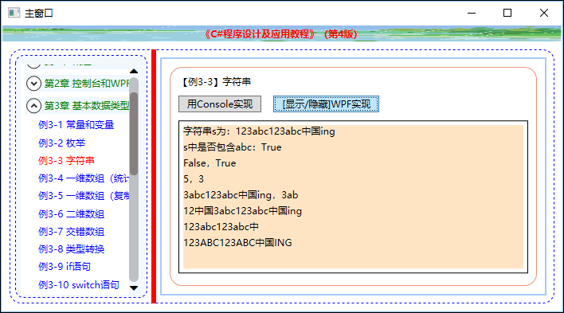
3.3.3 StringBuilder
【例3-3】 演示string和StringBuilder的基本用法。运行效果如图3-3所示。

Slide 34
3.4 数组
数组表示相同类型的对象的集合。最常用的是一维和二维。数组是引用类型。声明数组是通过在某个类型名后加一对方括号来构造的。
数 组 类 型 | 语 法 | 示 例
一维数组 | 数据类型[ ] 数组名; | int[ ] myArray;
二维数组 | 数据类型[,] 数组名; | int[,] myArray;
三维数组 | 数据类型[,,] 数组名; | int[,,] myArray;
交错数组 | 数据类型[ ][ ] 数组名; | int[ ][ ] myArray;

Slide 35
3.4 数组
4、数组的秩（rank）是指数组的维数，如一维数组秩为1，二维数组秩为2。
5、数组长度是指数组中所有元素的个数。例如：
    int[] a = new int[10];
    //10个元素，分别为a[0]、a[1]……a[9]
    int[,] b = new int[3, 5];
    //长度为3*5=15，其中第0维长度为3，第1维长度为5

Slide 36
3.4.1 一维数组
1、数组的下标默认从0开始索引。假如数组有30个元素，则一维数组的下标范围为0～29。
2、可通过在中括号内指定下标来访问某个元素。例如：
    int[] a = new int[30];
    a[0] = 23; // 为a数组中的第一个元素赋值23
    a[29] = 67; // 为a数组中的最后一个元素赋值67
3、一维数组的Length属性表示数组的长度。例如：
    int arrayLength = a.Length;

Slide 37
3.4.1 一维数组
4、元素个数确定后，数组的长度就确定了。例如：
    int[] a1 = new int[30]; //a1有30个元素，分别为a1[0]～a1[29]
    int number = 10;
    string[] a2 new String[number]; // a2共有numer个元素
也可以在声明语句中直接用简化形式为各元素赋初值，例如：
    string[] a = {"first","second","third"};
  或
    string[ ] a = new string[ ]{"first","second","third"};

Slide 38
3.4.1 一维数组
5、注意：不带new运算符的简化形式只能用在声明语句中。
  比较下面的写法：
    string[] a1 = { "first", "second", "third" }; //正确
    string[] a2 = new string[] { "first", "second", "third" }; //正确
    string[] a3;
    a3 = { "first", "second", "third" }; //错误
    string[] a4;
    a4 = new string[] { "first", "second", "third" }; //正确

Slide 39
3.4.3 一维数组的统计运算及数组和字符串之间的转换
Average方法、Sum方法、Max方法、Min方法。
  可直接用string的静态Join方法string.Join(…)和静态Split方法string.Split(…)实现字符串和字符串数组之间的转换。
    （1）Join方法相当于将多个字符串插入分隔符后合并在一起。
    常用语法为
      public static string Join( string separator, string[] value )
    （2）Split方法用于将字符串按照指定的一个或多个字符进行分离得到一个字符串数组。常用语法为
      public string[] Split( params char[] separator )

Slide 40
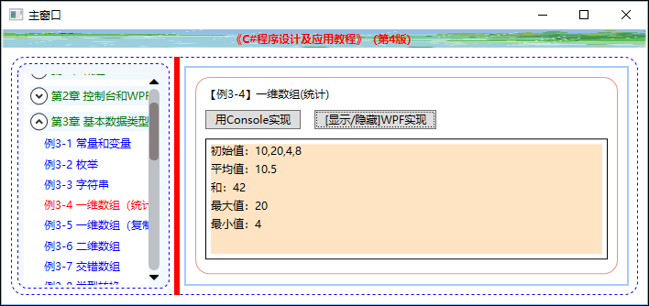
【例3-4】 演示如何统计数组中的元素以及如何实现数组和字符串之间的转换。运行效果如图3-4所示。

Slide 41
3.4.4 一维数组的复制、排序与查找
数组元素的复制、排序与查找常用有：
  Copy方法：将一个数组中的全部或部分元素复制到另一个数组中。
  Sort方法：使用快速排序算法（数据结构中介绍了该算法），将一维数组中的元素按照升序排列。
  Reverse方法：反转一维数组中的元素。
    想一想：如何降序排序？
    办法：先升序，再反转
  另外，还可以使用该类提供的Contains方法和IndexOf方法查找指定的元素。

Slide 42
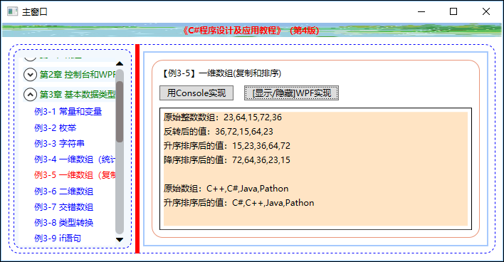
【例3-5】 演示一维数组复制和排序的基本用法。运行效果如图3-5所示。

Slide 43
3.4.5 多维数组
1、多维数组：指维数大于1的数组
    二维、三维、四维。
    常用的是二维。
2、下面的3条语句作用相同，都是创建一个3行2列的数组：
    int[,] n1 = new int[3, 2] { {1, 2}, {3, 4}, {5, 6} };
    int[,] n2 = new int[,] { {1, 2}, {3, 4}, {5, 6} };
    int[,] n3 = { {1, 2}, {3, 4}, {5, 6} };

Slide 44
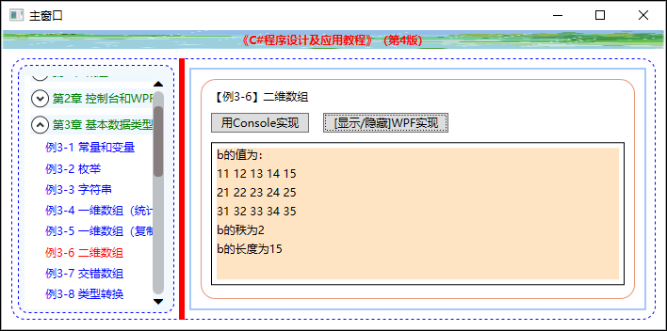
【例3-6】 演示二维数组的声明与初始化，并分别输出数组的秩、数组长度以及数组中的每个元素的值。运行效果如图3-6所示。

Slide 45
3.4.6 交错数组
交错数组的特点：每个元素自身又是一个数组。
  int[ ] [ ] n1 = new int[2][ ]
  {
  new int[ ] {2,4,6},
  new int[ ] {1,3,5,7,9}
  };
  注意：初始化交错数组时，每个元素的new运算符都不能省略。

Slide 46
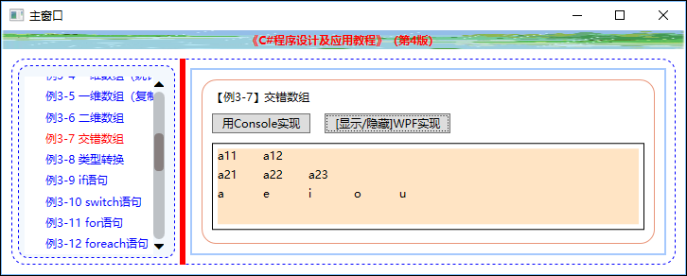
【例3-7】 演示交错数组的基本用法。运行效果如图3-7所示。

Slide 47
3.5 数据类型之间的转换
3.5.1 基本概念
3.5.2 几种特殊的类型转换方法

Slide 48
3.5.1 基本概念
1．值类型与值类型之间的转换
(1)隐式转换
  隐式转换：指不需要加以声明就可以进行的转换，如从int类型转换到long类型：
    int k = 1;
    long i = 2;
    i = k; //隐式转换
  不同值类型之间的转换：从低精度、小范围的数据类型转换为高精度、大范围的数据类型，可以使用隐式转换。

Slide 49
3.5.1 基本概念
(2)显式转换
  需要明确地指定转换的类型。例如：
    long k = 5000;
    int i = (int)k;
  所有隐式转换都可以采用显式转换表示。例如：
    int i = 10;
    long j = (long)i;
  将大范围类型的数据转换为小范围类型的数据时必须特别谨慎，因为此时可能有丢失数据的危险。例如：
    long r = 3000000000;
    int i = (int)r;

Slide 50
3.5.1 基本概念
2．引用类型与引用类型之间的转换
（1）隐式转换和显式转换
将一种引用类型转换为另一种引用类型时，隐式转换与显式转换的用法与值类型与值类型之间的转换用法相似，但是只有相互兼容的引用类型之间才能进行转换，否则会引发异常。
Class1 c1 = new Class1();
Class2 c2 = new Class2();
c2 = c1; //隐式转换
c1= (Class1)c2; //显式转换

Slide 51
3.5.1 基本概念
（2）as运算符
as运算符用于将一种引用类型强制转换为另一种引用类型。如果转换成功，则返回转换后的类型；如果转换失败，则返回null。例如：
Class1 c1 = new Class1();
Class2 c2 = new Class2();
var c3 = c2 as Class1;
var c4 = c1 as Class2;

Slide 52
3.5.1 基本概念
（3）is运算符
is运算符判断两个类型的兼容性，如果兼容返回true，否则返回false。例如：
Class1 c1 = new Class1();
Class2 c2 = new Class2();
bool b1 = c1 is Class1; //true
bool b2 = c2 is Class1; //false

Slide 53
3.5.1 基本概念
3．值类型与引用类型之间的转换
(1)Object类
  Object类是所有类型的基类。C#语言中的类型都直接或间接地从Object类继承，因此，可以将Object类的对象显式转换为任何一种对象。
    string s = (10).ToString( );
(2)装箱
  将值类型隐式地转换为Object类型。例如：
    int i = 123;
    object o = i; //装箱

Slide 54
3.5.1 基本概念
(3)拆箱
  把Object类型转换为值类型。拆箱操作包括以下两个步骤。
    （1）检查对象实例，确认它是否包装了值类型的数。
    （2）把实例中的值复制到值类型的变量中。
例如：
    int i = 123; //值类型
    object box = i; //装箱操作
    int j = (int)box; //拆箱操作
注意：装箱和拆箱必须遵循类型兼容的原则。

Slide 55
3.6 流程控制语句
3.6.1 分支语句
3.6.2 循环语句
3.6.3 跳转语句
3.6.4 异常处理语句

Slide 56
3.6.1 分支语句
C#语言提供了两种分支语句：if语句和switch语句。
1、if语句
    用法1：if{…}
    用法2：if{…}else{…}
    用法3：if{…}else if{…}
    用法4：if {…}
    else if{…}
    else if{…}
    ……
    else{…}

Slide 57
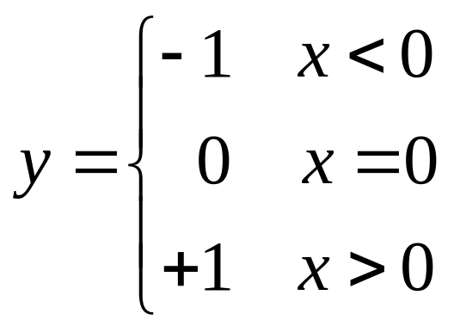
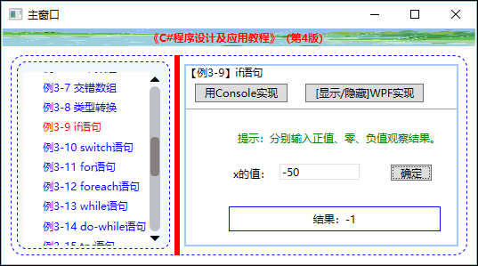
【例3-9】设有如下数学表达式，从键盘接收x的值，然后根据x的值计算y的值，并输出计算结果。

Slide 58
3.6.1 分支语句
2．switch语句
  switch语句中可包含许多case块，每个case标记后可以指定一个常量值。
  常量值：指switch中的条件表达式计算的结果，例如：
    字符串："张三"
    字符：'a'
    整数：25
  另外还可以是枚举等。

Slide 59
3.6.1 分支语句
2．switch语句（续）
  switch (条件表达式)
  {
  case 常量1:
  语句序列1
  break;
  case 常量2:
  语句序列2
  break;
  ……
  default:
  {
  语句序列n
  break;
  }
  }

Slide 60
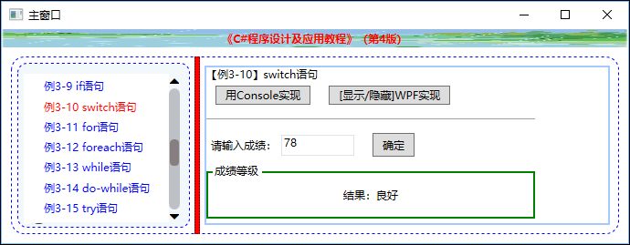
【例3-10】 从键盘接收一个成绩，按优秀（90～100）、良好（70～89）、及格（60～69）、不及格（60分以下）输出成绩等级。

Slide 61
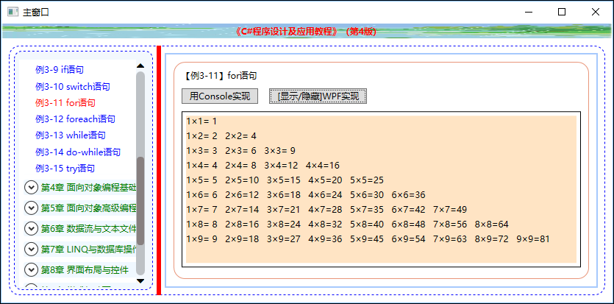
3.6.2 循环语句
包括for语句、while语句、do语句和foreach语句。
1．for语句
    for ( 初始值 ; 继续循环的条件 ; 循环增减量控制 )
    {
    语句序列
    }
  【例3-11】用for语句编写程序，输出九九乘法表。

Slide 62
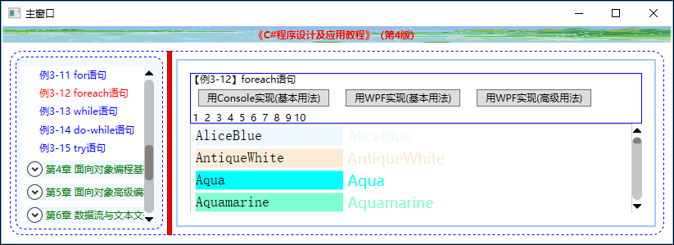
3.6.2 循环语句
2．foreach语句
    foreach ( 类型 标识符 in 表达式 )
    {
    语句序列
    }
  【例3-12】使用foreach语句提取系统提供的所有已命名颜色。

Slide 63
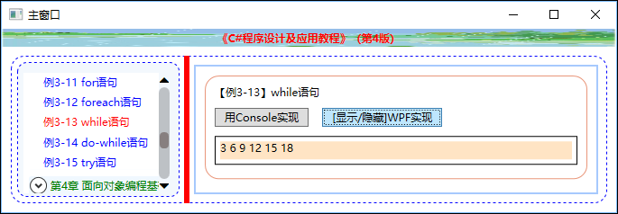
3.6.2 循环语句
3．while语句
    while (条件表达式)
    {
    语句序列
    }
  【例3-13】用while语句计算并输出1到20以内所有能被3整除的自然数。

Slide 64
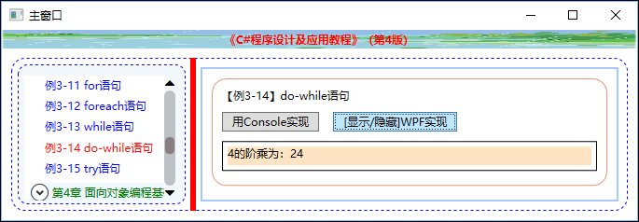
3.6.2 循环语句
4．do语句
    do
    {
    语句序列
    }while (条件表达式);
【例3-14】用do-while语句求正整数n的阶乘，例如4的阶乘为4×3×2×1=24。

Slide 65
3.6.3 跳转语句
1．break语句
退出最近的封闭switch、while、do、for或foreach语句。
    static void Main()
    {
    while (true)
    {
    string s = Console.ReadLine();
    if (s == null) break;
    Console.WriteLine(s);
    }
    }

Slide 66
3.6.3 跳转语句
2．continue语句
  将控制直接传递给下一次循环，此语句可以用在while、do、for或foreach语句块的内部。
3．return语句
  将控制返回到出现return语句的函数成员的调用方。
  格式：return;
  或 return 表达式 ;
  带表达式的return语句用于方法的返回类型不为null的情况。

Slide 67
3.6.3 跳转语句
4．goto语句
  将控制转到由标识符指定的语句。
  格式：
    goto 标识符;
  注意：除了以下两种情况外，其他情况下不要使用goto语句。
    在switch语句中从一个case标记跳转到另一个case标记时。
    从多重循环体的内部直接跳转到最外层的循环体外时。

Slide 68
3.6.4 异常处理语句
1．try-catch语句
在try块中的任何语句产生异常，都会执行catch块中的语句来处理异常。
  try
  {
  语句序列
  }
  catch
  {
  异常处理语句序列
  }
  try
  {
  语句序列
  }
  catch（异常类型 标识符）
  {
  异常处理语句序列
  }

Slide 69
3.6.4 异常处理语句
2．try-catch-finally语句
    Try
    {
    语句序列
    }
    catch（异常类型 标识符）
    {
    异常处理语句序列
    }
    Finally
    {
    清理资源的语句序列
    }
3．throw语句：重新抛出捕获的异常。

Slide 70
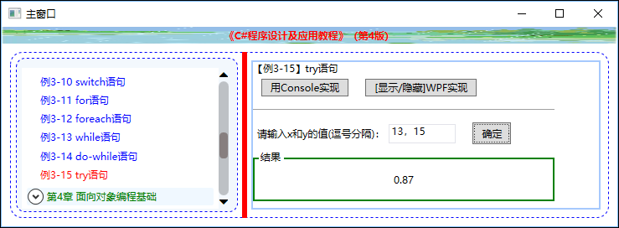
【例3-15】演示try-catch-finally的基本用法。

